Slide 1

Green Bloc
Bloc de chirurgie pédiatrique
Delphine Feron, Anne Franck, Esther Wiedemann

Slide 2
Contexte règlementaire
Le Grenelle II 2010: 30 articles concernant les établissements de santé
Article L 541-2 du Code de l’Environnement :
« Le producteur est responsable de son déchet jusqu’à son élimination dans des conditions respectueuses de la santé et de l’environnement. »
  PRODUCTEUR = HOPITAL ET SOIGNANT
Notes:
Bonjour à tous,
Le changement climatique représente l’une des plus grandes menaces du XXI ème siècle. Pour maintenir le réchauffement climatique sous le seuil de 2°C et prévenir toutes les perturbations qui s’en suivraient, toutes les industries doivent réduire leurs émissions à effet de serre et réfléchir à limiter leur impact écologique.
Le domaine de la santé n’échappe pas à la nécessité d’une démarche de développement durable . D’autant que , à titre d’exemple, en France, l’ensemble des établissements de santé génère, à lui seul, 700 000 tonnes de déchets chaque année, soit 3,5% de la production nationale. (Selon le guide pratique du développement durable au bloc opératoire, édition 2017).
De ce fait, 30 articles concernent les établissements de santé dans Le GRENELLE II de 2010 (on y parle notamment de diagnostic de performance énergétique, de tri et de valorisation des déchets et d’ obligation de réaliser un bilan des émissions de gaz à effet de serre tous les 3 ans.)
On retrouve également une notion importante dans le Code de l’Environnement , à l’article L 541-2 qui stipule que « Le producteur est responsable de son déchet jusqu’à son élimination dans des conditions respectueuses de la santé et de l’environnement.»
Dans notre milieu, le producteur étant bien sûr l’hôpital mais également le soignant à son propre niveau. Nous avons donc tous une responsabilité.

Slide 3
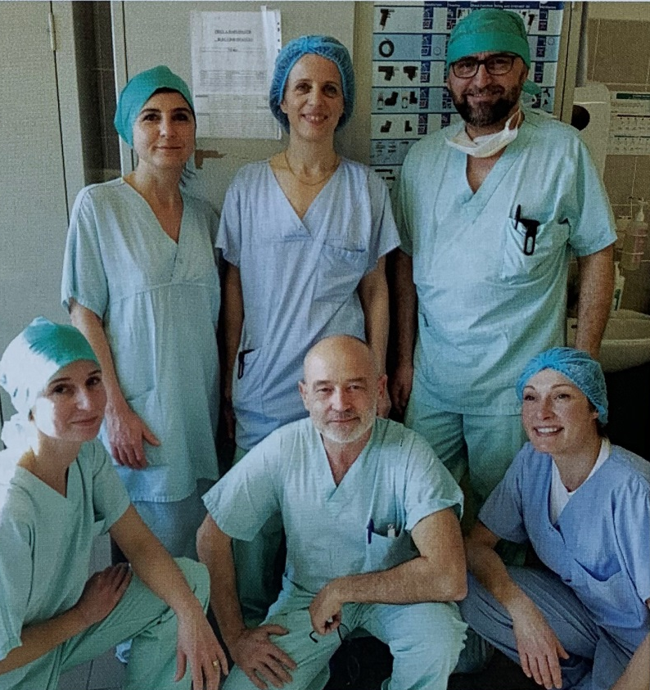
NAISSANCE DE LA GREEN TEAM
Congrès de la SFAR en 2017 : création de la GREEN TEAM
Notes:
Une fois ce contexte règlementaire posé, nous allons vous exposer comment est née la GREEN TEAM au CHU de Strasbourg.
Il s’agit, en fait, au départ, d’une initiative personnelle, portée par la conscience citoyenne et écologique. Dr Juliette MARCANTONI, médecin anesthésiste au CHU de Strasbourg, a assisté au congrès de la SFAR ( Société Française d’Anesthésie et de Réanimation) en 2017. Il y avait à ce congrès une session organisée par le Groupe développement durable qui à mis en lumière différentes initiatives déjà en place dans d’autres établissements. Ceci a été pour elle « une boite à idée » comme elle le dit, et elle a donc sollicité l’administration pour mettre des choses en place dans son propre hôpital.

Slide 4
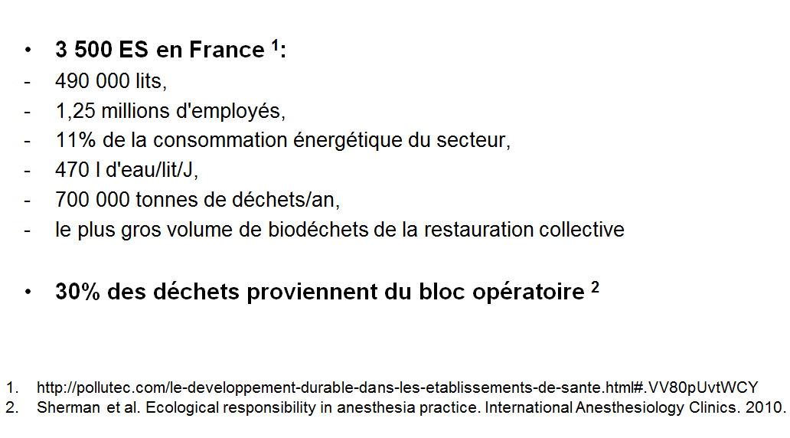
État des lieux
- 30 % des déchets proviennent des blocs opératoires
Notes:
Il était important, pour faire avancer les choses d’avoir les bons arguments, et notamment l’identification des plus grands producteurs de déchets.
Or, 30% des déchets d’un établissement de santé proviennent de l’activité au bloc opératoire.
Elle a donc décidé de passer à l’action dans cinq blocs opératoires du CHU , qui sont des services test avant d’étendre ses avancés à l’ensemble des blocs, si la démarche se conclut positivement. Le bloc opératoire de chirurgie pédiatrique, dans lequel nous travaillons, fait partie de ces blocs pilotes.
Il était également important de faire un » état des lieux » des pratiques et pour ce faire, elle a diffusé un questionnaire à l’ensemble des acteurs des blocs opératoires . Différents thèmes y étaient abordés (les pratiques quotidiennes, la gestion de l’eau, des déchets…..)

Slide 5
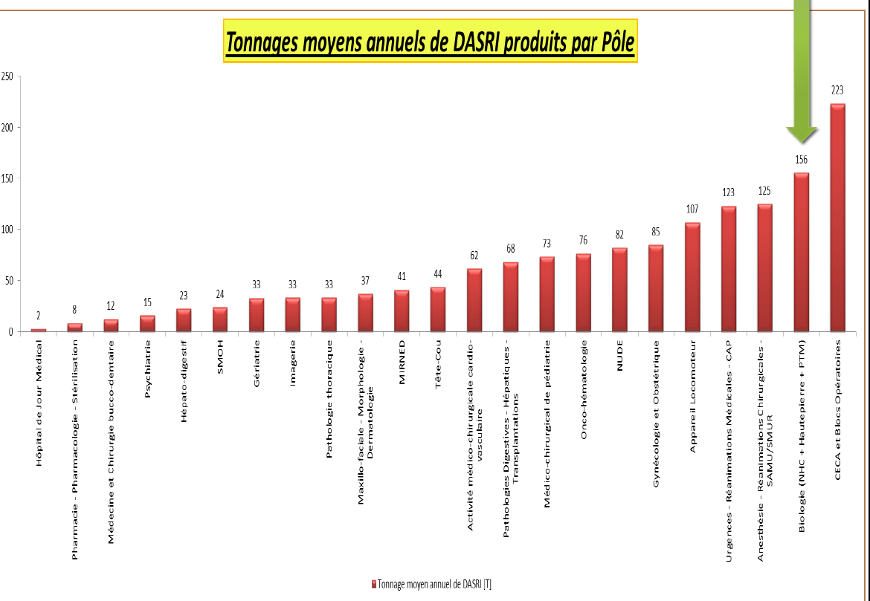
Au HUS
Notes:
Les HUS ont quantifié les déchets produits par chaque secteur d’activité et sur cette diapositive, on peut nettement voir que le bloc opératoire et la chirurgie ambulatoire sont les plus gros producteur de DASRI.

Slide 6
État des lieux
- 30 % des déchets proviennent des blocs opératoires
Notes:
Il était important, pour faire avancer les choses d’avoir les bons arguments, et notamment l’identification des plus grands producteurs de déchets.
Or, 30% des déchets d’un établissement de santé proviennent de l’activité au bloc opératoire.
Elle a donc décidé de passer à l’action dans cinq blocs opératoires du CHU , qui sont des services test avant d’étendre ses avancés à l’ensemble des blocs, si la démarche se conclut positivement. Le bloc opératoire de chirurgie pédiatrique, dans lequel nous travaillons, fait partie de ces blocs pilotes.

Slide 7
État des lieux
- diffusion d’un questionnaire au sein des blocs opératoires
Notes:
Pour poursuivre cet » état des lieux » il était également important de sonder les pratiques et pour ce faire, elle a diffusé un questionnaire à l’ensemble des acteurs des blocs opératoires . IBODE,IADE, AS, ASH, chirurgiens, anesthésistes…
Différents thèmes y étaient abordés (les pratiques quotidiennes, les habitudes, les doutes, les connaissances, la gestion de l’eau, des déchets…..)

Slide 8
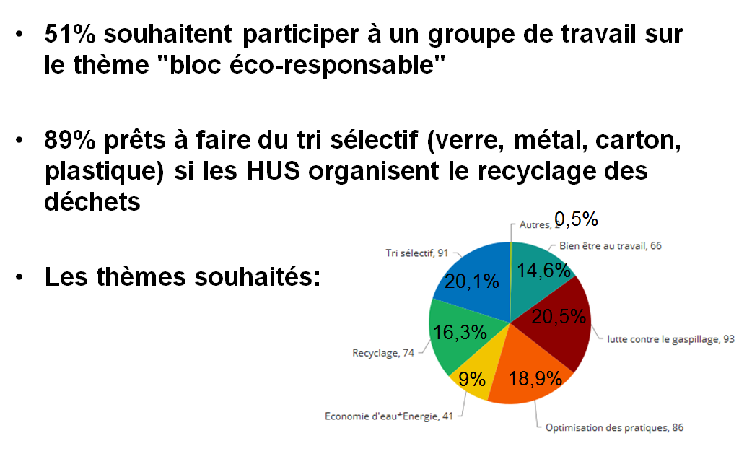
État des lieux
Notes:
Ce qui ressort de cette enquête, c’est que le bilan est plutôt chouette puisque plus de la moitié des personnes désirent participer à un travail sur le thème « bloc éco responsable » qui regroupe différents sujets tels que la lutte contre le gaspillage, l’économie d’eau et d’énergie, l’optimisation des pratiques…..et d’autres encore.
Ce que nous pouvons souligner aussi, c’est que 89 % d’entre elles sont prêtes à faire du tri sélectif.
Et c’est à ce moment là, vu la motivation du personnel que nous avons embarqué nous, dans le GREEN train et que nous avons mis en place des choses au sein du bloc opératoire de chirurgie infantile.

Slide 9
Notre engagement se déroule autour de 4 grands axes:
- une initiative pour compenser l’empreinte carbone générée par l’hôpital
- la revalorisation ou le recyclage des déchets
- le tri méticuleux des déchets
- limiter le gaspillage
Notes:
Nos actions tournent essentiellement autour de 4 grands axes : la lutte contre le gaspillage, le tri des déchets, la valorisation et le recyclage de ces déchets et enfin une « idée » pour compenser l’empreinte carbone de l’hôpital.
Nous allons revenir plus en détail sur chacun d’entre eux et je vais commencer tout de suite par vous parler du gaspillage.

Slide 10
Limiter le gaspillage
-éteindre les lumières et les appareils non utilisés
-limiter les impressions papier (programme opératoire…)
-covoiturage
-adapter aux besoins (antiseptiques, matériel destérilisé ….)
-distribution à des associations humanitaires
Notes:
Alors quand on cherche la définition du mot gaspillage sur Wikipédia, on trouve « Le gaspillage est l’action qui consiste à utiliser une ressource de manière non rationnelle ou à mauvais escient. »
Et bien, il y a pleins de petites choses pour lesquelles nous sommes attentifs dans notre vie privée et que nous oublions au travail… comme par exemple éteindre les lumières ou les appareils non utilisés, limiter les impressions papier, ne pas laissé couler l’eau….bref des choses toutes simples…. mais auxquelles on peut facilement sensibiliser les gens.
Dans le même thème, pour éviter le gaspillage d’essence et faire des économies, et polluer moins, nous sommes plusieurs collègues à faire du covoiturage, lorsque le planning le permet, ce qui n’est pas toujours évident….les collègues habitant dans un même secteur géographique se retrouvent dans les voitures, c’est un moment de partage, on discute, on fait des transmissions…..c’est plutôt rigolo et sympa en plus…..
Bon, de manière plus sérieuse et concrète au travail….on tente de limiter au maximum de gaspiller en adaptant au mieux le matériel à la situation.
Par exemple, nous allons limiter la quantité d’antiseptique en fonction du champs opératoire à badigeonner, en fonction de la corpulence des enfants….
Nous n’allons plus déstériliser un fil chirurgical de chaque taille pour anticiper les souhaits des chirurgiens mais nous allons attendre de connaitre son choix pour ouvrir uniquement la taille adéquate. Effectivement, cela demande de la communication et de la patience de la part des chirurgiens mais la grande majorité est quand même dans cette dynamique anti gaspillage. Pas tous encore….mais presque….

Slide 11
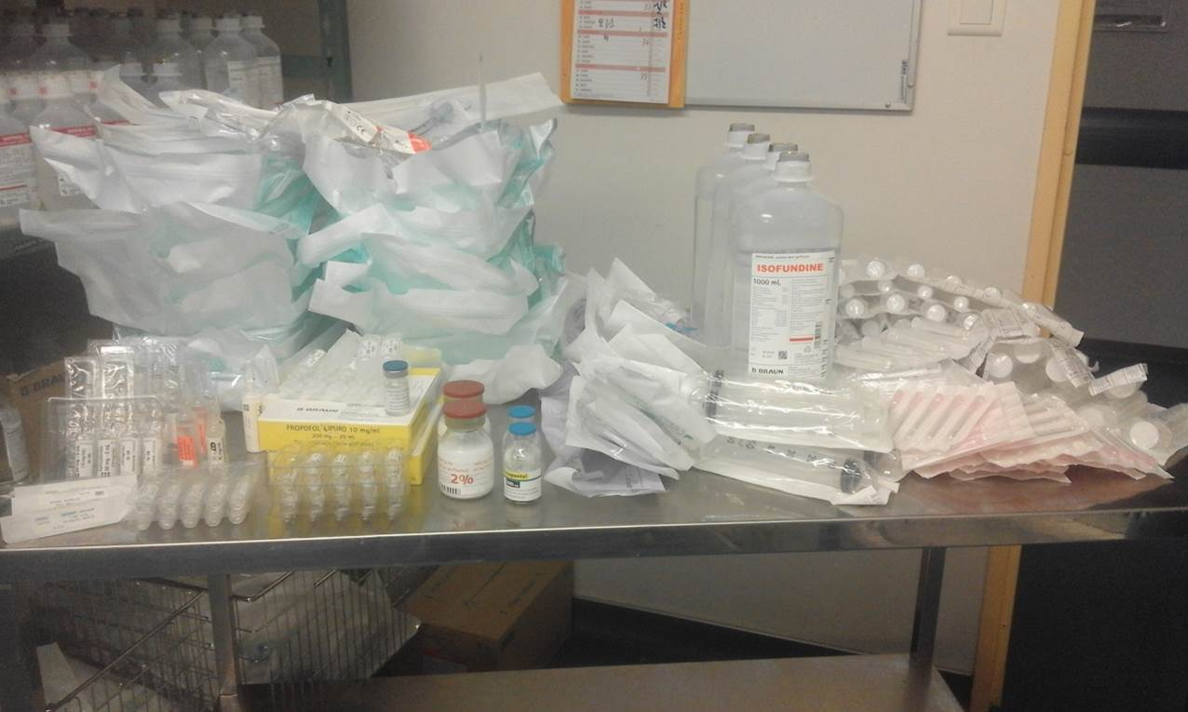
Notes:
Un autre exemple, il y a encore peu de temps, les IADE préparaient « en prévision » de la garde, un certain nombre de choses, des drogues, des perfs….et systématiquement ce qui n’avait pas été utilisé pendant la nuit était jeté le lendemain….vous pouvez voir sur cette diapo, en volume, ce que cela représentait et les économies réalisées chaque jour….c’est quand même impressionnant de se dire que tous les jours, tout ça part à la poubelle…..Alors, elles ont changé leurs habitudes, ne préparent plus de plateaux standardisés, ouverts à l’avance mais elles déstérilisent le matériel au fur et à mesure…..Evidement, le matériel d’urgence est toujours prêt mais elles rationnalisent davantage….

Slide 12
Limiter le gaspillage
-éteindre les lumières et les appareils non utilisés
-limiter les impressions papier (programme opératoire…)
-covoiturage
-adapter aux besoins (antiseptiques, matériel destérilisé ….)
-distribution à des associations humanitaires
Notes:
Voilà, je pense que vous avez bien compris ce que nous voulions dire par adapter aux besoins…..
Je vais maintenant vous parler, d’une autre forme de lutte contre le gaspillage, à savoir le don à des associations humanitaires…

Slide 13
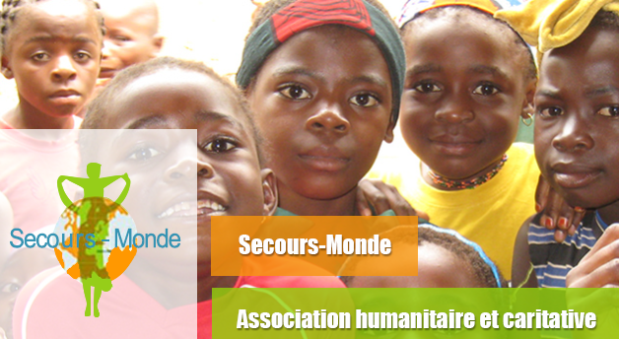
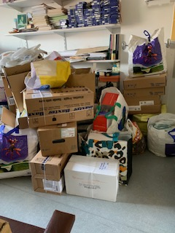
Notes:
Nous avons, en effet, au sein de notre équipe, un chirurgien qui s’envole régulièrement opérer dans un dispensaire au Cameroun au coté de l’association SECOURS MONDE. Evidemment leurs moyens ne sont pas les nôtres, leurs exigences non plus……et ils sont plus que contents de récupérer ce matériel destiné à la poubelle chez nous….Vous voyez là sur l’image, ce qui a pu être collecté en un mois….Là aussi, c’est un joli moyen de limiter le gaspillage….
Il y a encore beaucoup d’autres exemples, mais je vais laisser la parole à Anne qui va développer le second axe de notre engagement, à savoir le tri méticuleux des déchets. Mais qu’est donc un déchet exactement ?

Slide 14
C’est quoi les déchets?
Selon l’article R1335-1 du CSP:
Les déchets d’activité de soin sont les déchets issus des activités de diagnostique, de suivi et de traitement préventif, curatif ou palliatif, dans les domaines de la médecine humaine et vétérinaire.
Notes:
Avant de pouvoir trier méticuleusement les déchets, encore faut il être au clair avec ce que sont les déchets….

Slide 15
DASRI : Déchets d’Activités de Soins à Risques Infectieux
DAOM : Déchets Assimilables à des Ordures Ménagères
DRCT : Déchets à Risques Chimiques et Toxiques
Notes:
Au bloc opératoire, ils sont de 3 ordres les DASRI, les DAOM et les DRCT

Slide 16
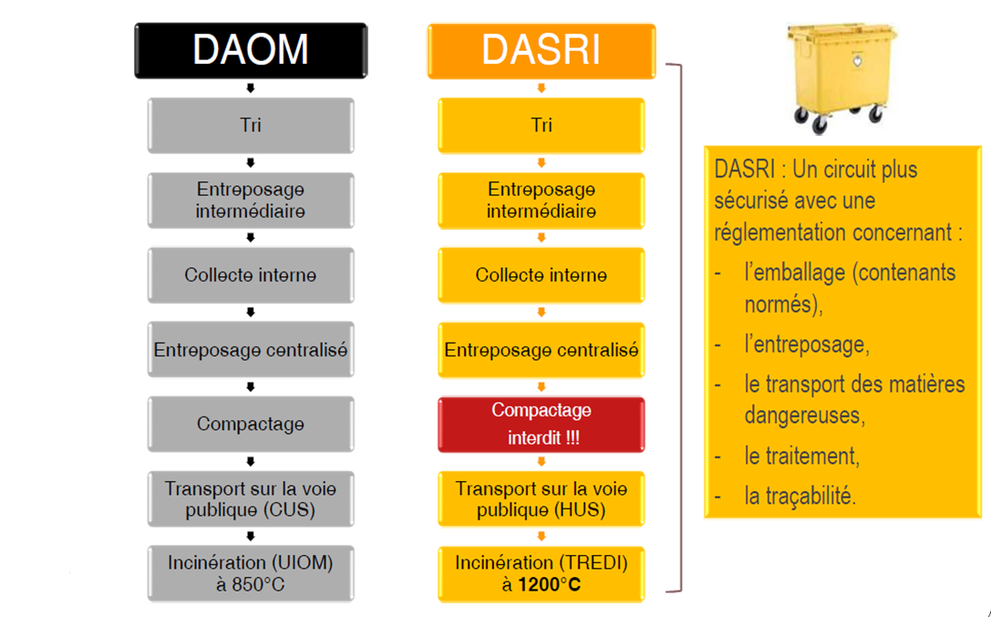
Tri méticuleux des déchets
Notes:
Chaque déchet a sa propre filière d’élimination.
Ce qu’il est important de retenir, c’est que :
-le coût de traitement de ces filières diffère
-mais également son impact écologique, en effet, un sac de déchet incinéré à plus haute température génèrera plus d’émanations
D’où l’importance de mettre le bon déchet dans le bon contenant et pour ce faire différents supports ont été rédigés par l’EOH et affichés dans le service

Slide 17


Slide 18
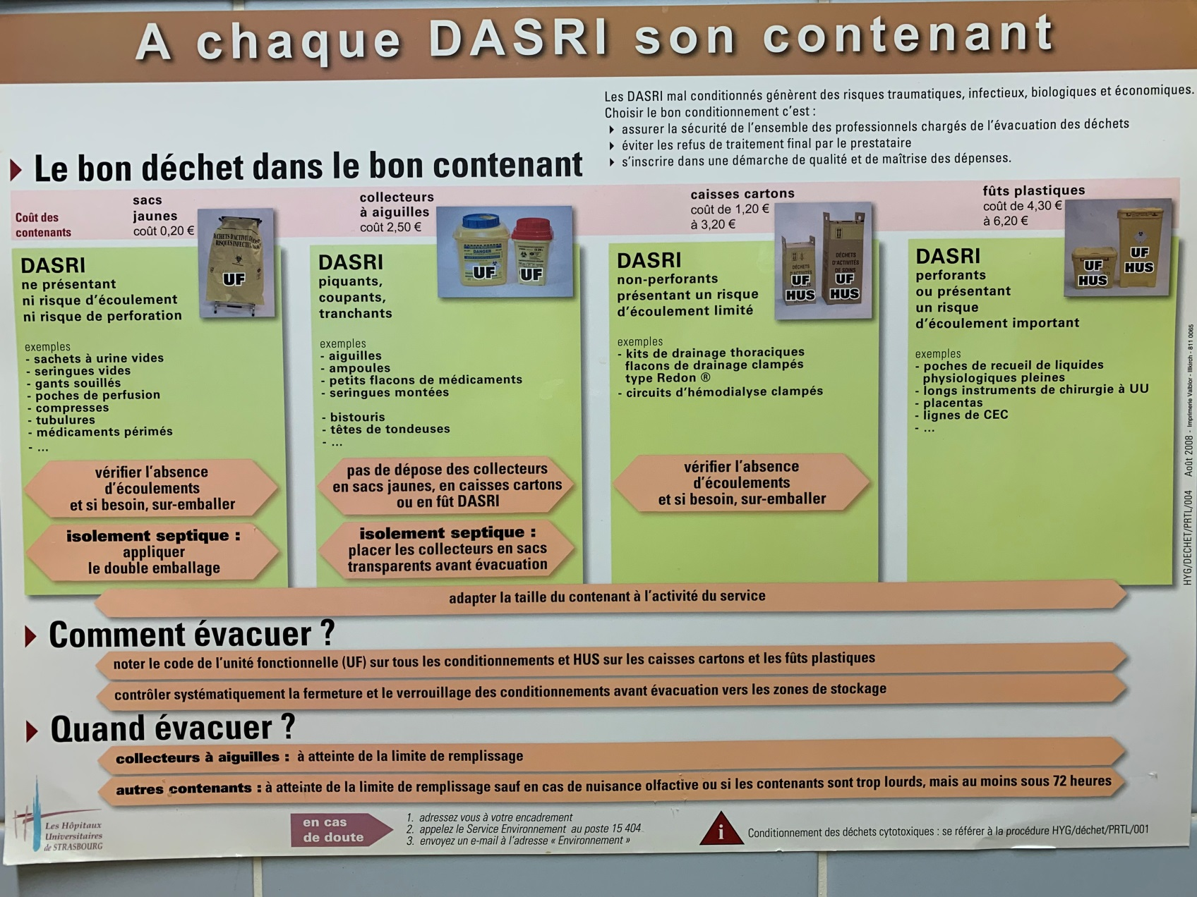

Slide 19
Revalorisation et recyclage des déchets
Récupération du
CUIVRE :
câbles de bistouri électrique ou autre dispositif en contenant
Valorisation: rachat 50 euros HT la tonne par un ferrailleur

Slide 20
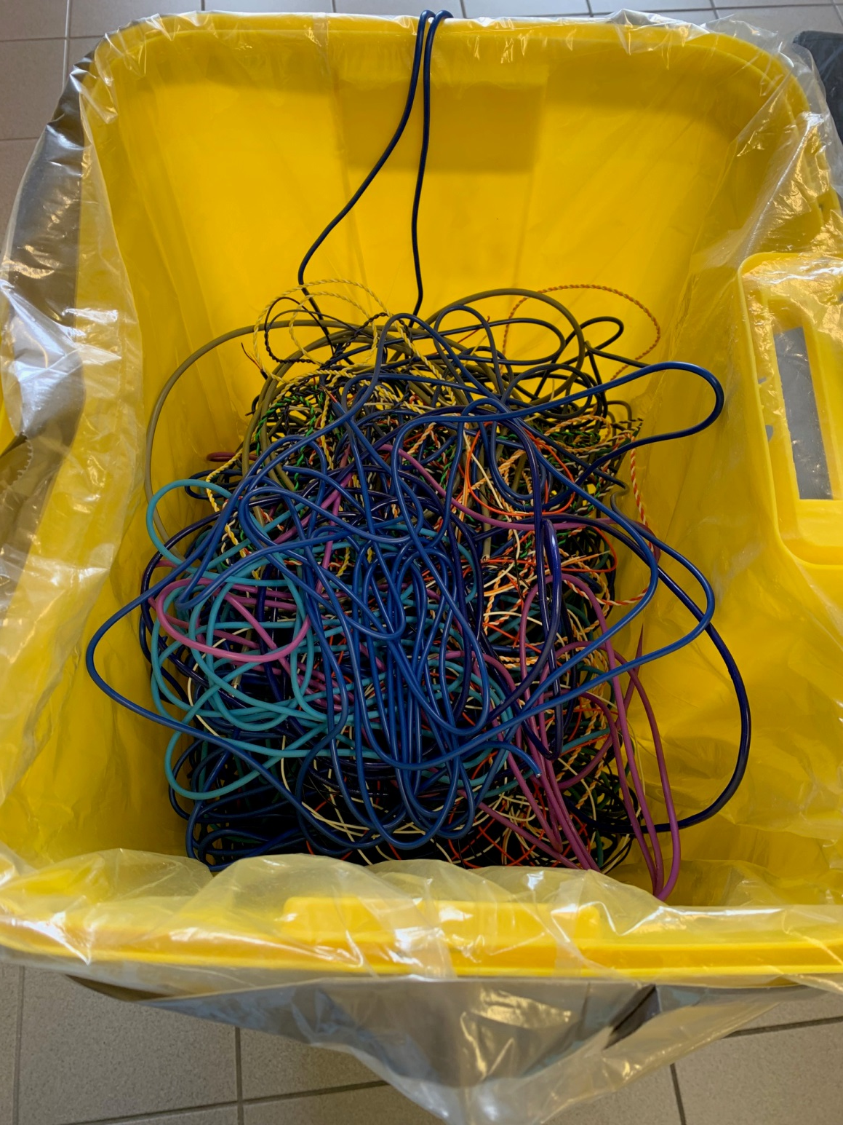

Slide 21
Revalorisation et recyclage des déchets
Récupération de l’ALUMINIUM :
emballages de fils chirurgicaux, cupule à usage unique, emballages alu ….
Valorisation : rachat 145 euros la tonne HT

Slide 22
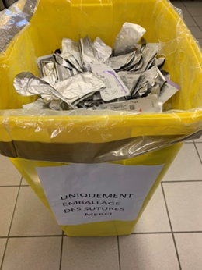

Slide 23
Revalorisation et recyclage des déchets
Récupération de
l’INOX:
lames de laryngoscope...
Valorisation: rachat 490 euros la tonne HT (valeur juin 2019)
Notes:
Manque photo

Slide 24
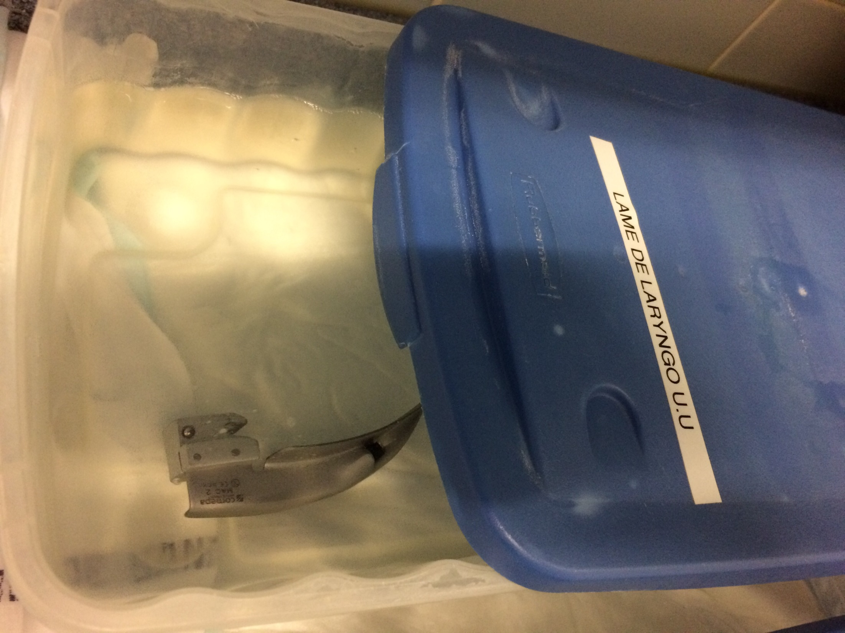

Slide 26
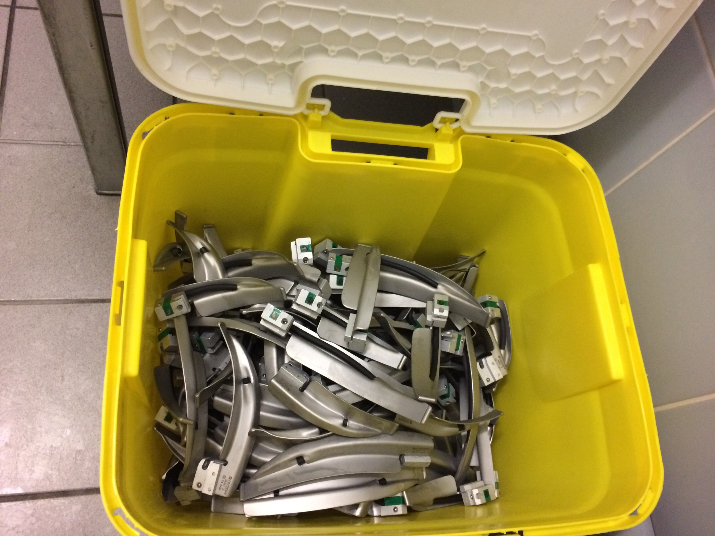

Slide 27
Revalorisation et recyclage des déchets
Récupération du PLASTIQUE:
bouchons de bouteilles d’eau et sérum physiologique (valorisé par des associations)

Slide 28
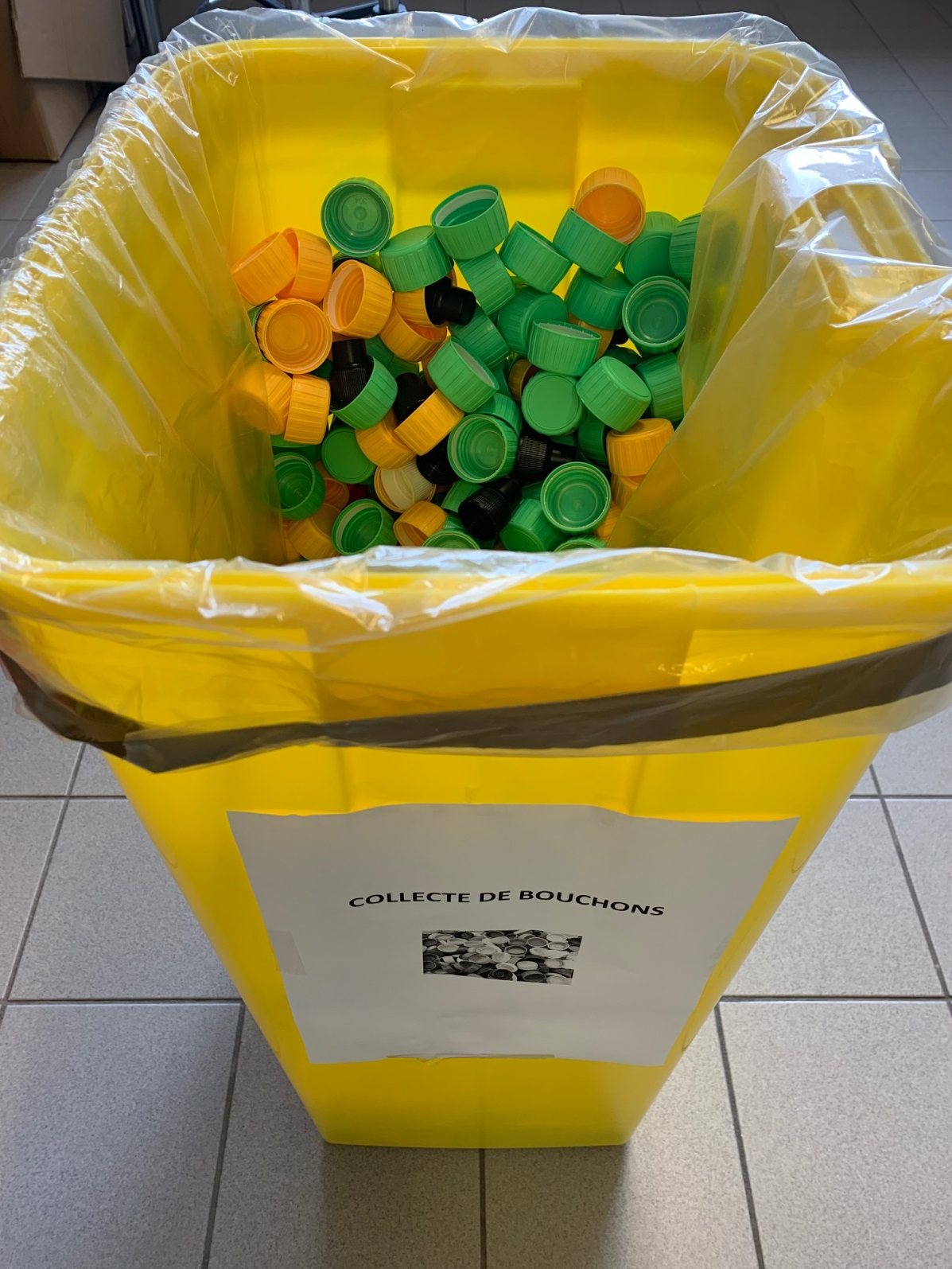

Slide 29
Revalorisation et recyclage des déchets
Récupération de
Filière spécifique
VERRE RADIOS,DOCUMENTS CONFIDENTIELS,
RESIDUS DE PRODUITS CHIMIQUES, PILES,PACE MAKER,CARTOUCHE D’ENCRE,CARTONS

Slide 30
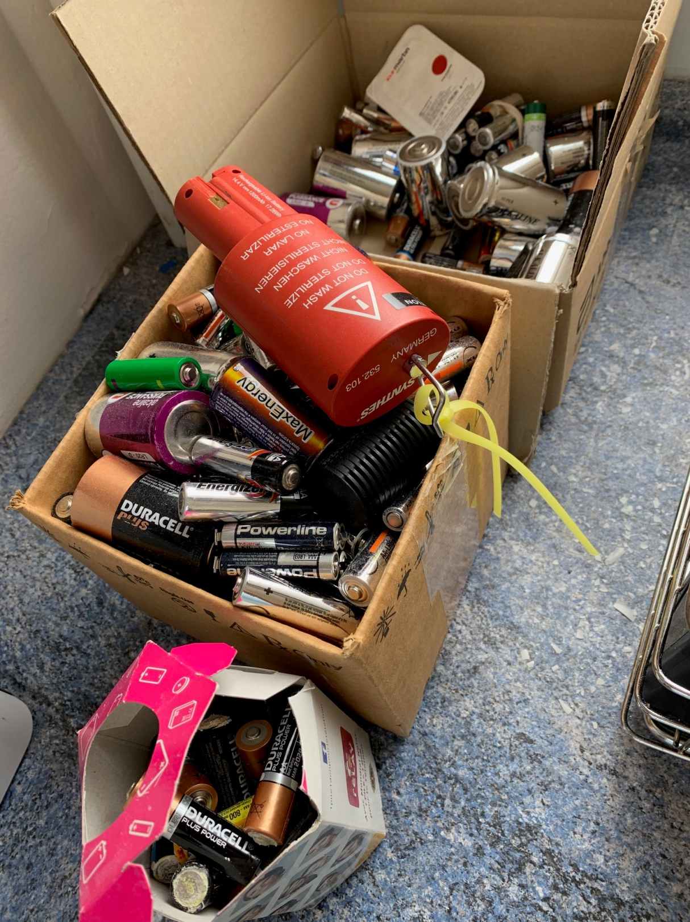

Slide 31
Limites rencontrées :
-coût et organisation de la manutention
-place pour le stockage
-changement des mentalités
-lourdeur de l’administration
-trouver des partenaires
Notes:
Voici les limites
Nous aimerions encore approffondir le tri notamment pour les bouteilles en plastiques, le papiers propre
Cela coute plus cher de recycler que d’acheter du neuf
Il faut se positionner entre benefice pecunier et benefice ecologique

Slide 32
Initiative pour compenser l’empreinte carbone
En France un hôpital moyen produit (source ADEME):
- 105 kg d équivalent CO2 /patient
- 15.000 tonnes de C02/an
- soit 1760 fois le tour de la terre en voiture
Suite à la loi Grenelle 2 du 12 juillet 2010, dont un des 6 grands chantiers était « la réduction de 20 % des émissions des gaz à effet de serre d’ici 2020 »,
-réduction voire suppression du protoxyde d’azote et des « gaz anesthésiants » qui sont de puissants gaz à effet de serre
Notes:
Les agents inhalés comme le Desflurane, le Sevoflurane, et le protoxyde d’azote sont en effet classés comme gaz à effet de serre. Leur utilisation est responsable d’une pollution induite par leur rejet direct dans l’atmosphère via les prises de sortie d’évacuation des gaz anesthésiques (SEGA) quand elles sont présentes dans les salles de bloc opératoires. Ils contribuent ainsi au changement climatique, et pour le protoxyde d’azote (N2O ), en plus, à la destruction directe de la couche d’ozone. A Strasbourg, nous avons donc décidé de le supprimer sachant qu’il existe des alternatives et que l’on peut s’en passer.

Slide 34
Initiative pour compenser l’empreinte carbone
Lancement d’une cagnotte LEETCHI pour promouvoir l’achat d’un terrain et la reforestation
Notes:
A l’initiative de la Green Team, dirigée par Dr MARCANTONI et Dr MARGUERITE, médecins anesthésistes réanimateurs, une cagnotte LEETCHI a été débutée afin de récolter des dons auprès du personnel hospitalier. L’objectif est d’atteindre le budget qui couvrirait la recherche et l'identification du terrain en Alsace qui serait propice au projet puis la plantation d’un minimum de 2000 arbres soit 6865 euros.
Si le budget n'est pas atteint, les fonds collectés serviront à planter des arbres mais ailleurs sur le territoire français
Le réchauffement climatique est un problème urgent!
La reforestation fait partie des solutions de lutte pour compenser nos émissions de CO2 même si il serait préférable de s’inscrire dans une logique de prévention.
« Qui a planté un arbre n’a pas vécu inutilement » proverbe africain

Slide 35
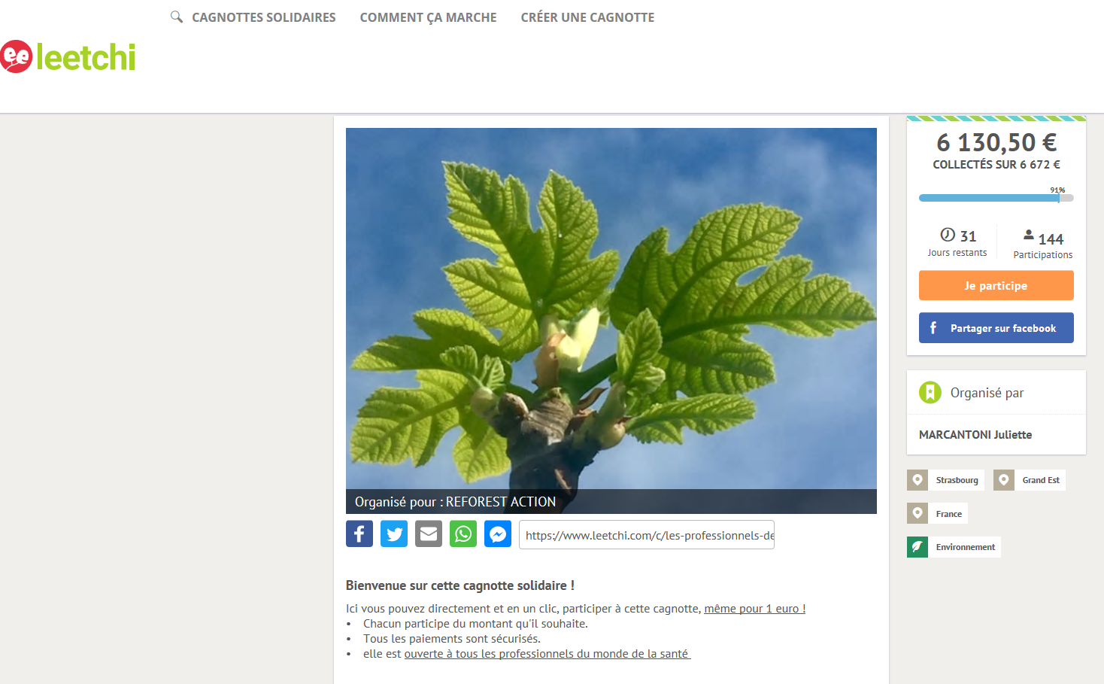

Slide 36
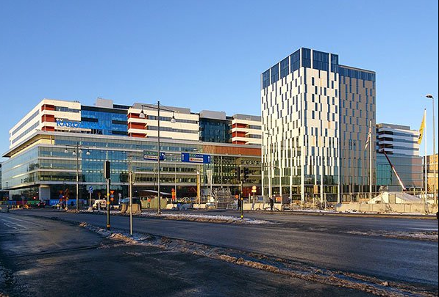
Notes:
La Suède à la pointe de l’éco-construction hospitalière
Opérationnel depuis 2017, le nouveau centre hospitalier universitaire New Karolinska Solna (NKS) à Stockholm, est l’un des plus avancés au monde. L’hôpital a été conçu en y intégrant les nouveaux concepts de prise en charge du patient et en adoptant une démarche de développement durable. « Les exigences en termes de qualité de l’air ont été poussées à l’extrême afin de réduire le risque d’infection mais aussi l’exposition des soignants. Des systèmes ont notamment été mis en place pour récupérer et détruire chaque type de gaz anesthésiants utilisés » apprend-on dans le Guide pratique du développement durable au bloc opératoire^{[2]}. Le Karolinska produit 65% de sa propre énergie grâce à une installation géothermique et 100% de l’électricité consommée provient des énergies renouvelables. L’hôpital remplit le cahier des charges très strict du comté de Stockholm : bâtiments et matériaux sains, gestion très organisée des déchets et achats raisonnés. A titre d’exemple : les vêtements des professionnels de santé et le linge de lit sont fabriqués dans une grande proportion à partir de matériaux renouvelables, soit biodégradables et aptes au compost, soit non biodégradables, avec 91 % de matériaux renouvelables, certains produits chimiques totalement bannis et interdits d’achat, et les gants sont désormais exempts de phtalates, plastifiants et protéines de latex allergisantes ^{[2]}.

Slide 37
conclusion
« La maison brûle et nous regardons ailleurs…. » J. CHIRAC
Ensemble, chacun à son niveau, changeons les choses!
Notes:
Et bien justement, nous ne souhaitons plus détourner le regard….pour notre génération et les générations futures, il faut agir, chaque geste compte.

Slide 38
Merci à tous
Notes:
Chloé chauvin , Juliette Marcantoni , les équipes

